Slide 1

Chương 3: Hardware layer

Slide 2

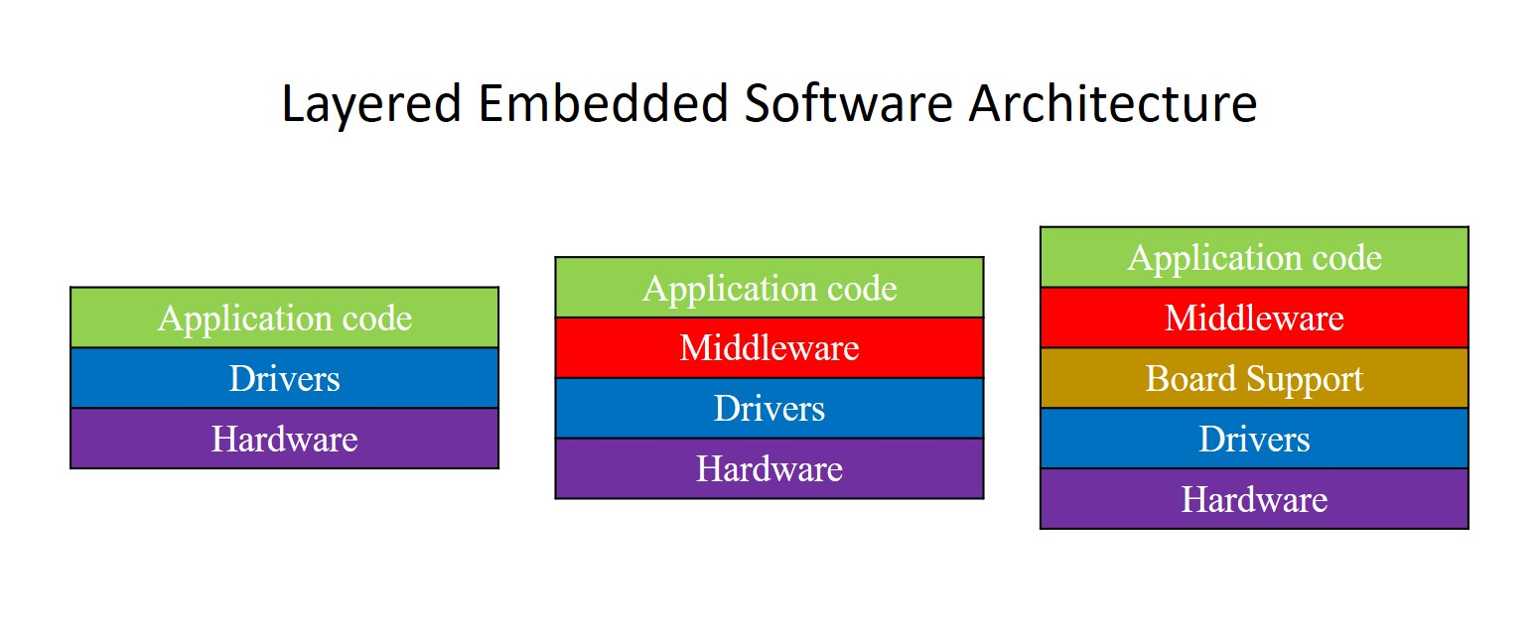
Các layer trong lập trình nhúng
Để code trở nên sạch, thông thường sẽ chia thành các layer. Mỗi layer sẽ phải đáp ứng được tối thiểu một vài tiêu chí trong lập trình hướng đối tượng. VD: Tính độc lập, tính kế thừa,…

Slide 3
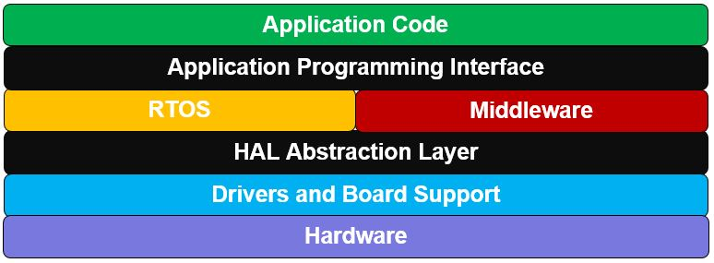
Layer trong STM32
Trong STM32 thư viện HAL cũng được chia thành các layer nhỏ như sau:

Slide 4
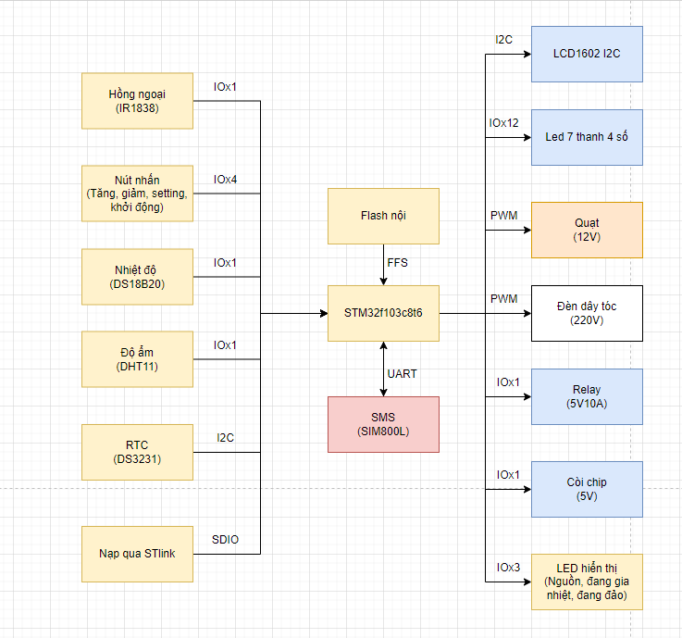
Hardware layer
Hardware layer chúng ta đề cập tới ở đây là phần code liên quan trực tiếp tới phần cứng. Nghĩa là chúng phụ thuộc vào phần cứng. Khi phần cứng thay đổi thì code phần này cũng phải thay đổi.
Mỗi khối cần 2 loại API:
Các API dành cho hoạt động của máy
Các API dành cho việc Test

Slide 5
Thực hành
List ra các API của Hardware
Thực hành lập trình các hardware đó

Slide 6
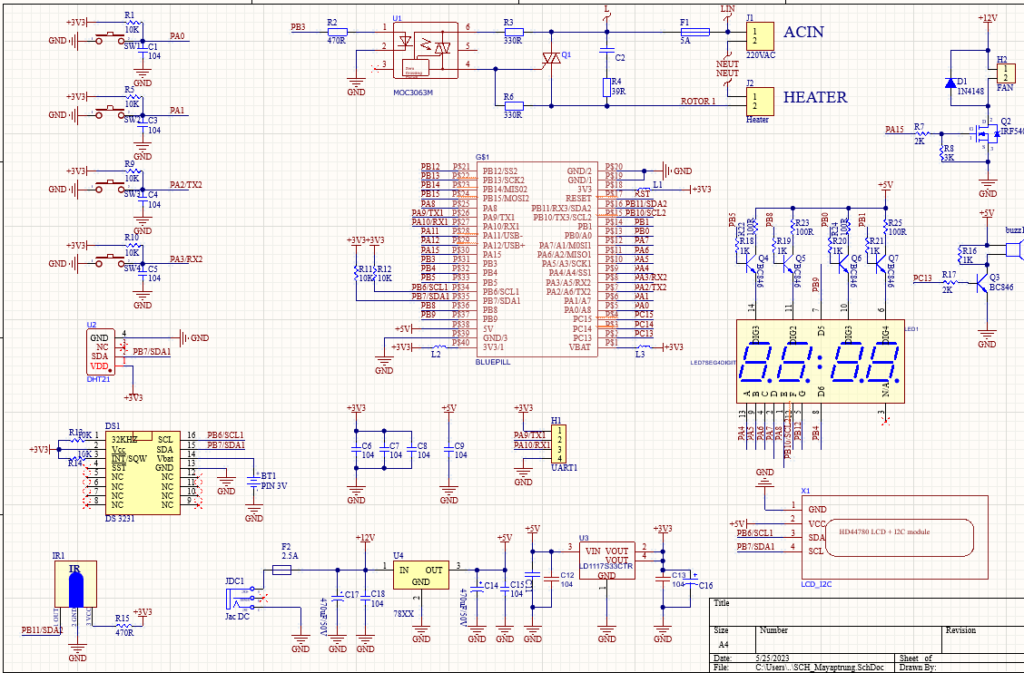
Bài tập về nhà
Hoàn thiện lớp hardware layer của máy ấp trứng dựa trên sơ đồ nguyên lý

